Slide 2
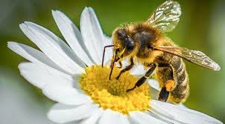
স
ক
ল
কে
স্বা
গ
ত
ম
3/26/2022

Slide 3
উপস্থাপনায়
ফারহানা পারভীন জুঁই
সহকারি শিক্ষক
চর ভেদুরিয়া-১ সরঃপ্রাঃবিঃ
ভোলা সদর।

Slide 4
পাঠ পরিচিতি
শ্রেণিঃ পঞ্চম
বিষয়ঃ প্রাথমিক বিজ্ঞান
অধ্যায়ঃ৩-জীবনের জন্য পানি
পাঠঃ (উদ্ভিদ ও প্রাণীর জন্য পানি)

Slide 5
শিখনফল
৩.১.১ উদ্ভিদ ও প্রাণীর জীবনে পানির প্রয়োজনীয়তা ব্যাখ্যা করতে পারবে।

Slide 6
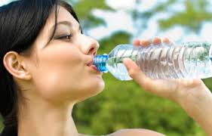
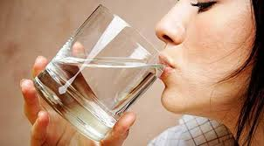
নিচের চিত্রে কী দেখতে পাচ্ছো?
পানি পান করছে
তোমরা কি জান জীবের জন্য পানি অত্যন্ত প্রয়োজন?

Slide 7
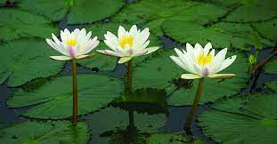
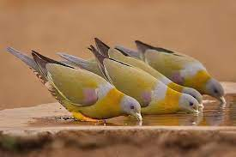
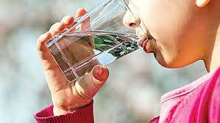
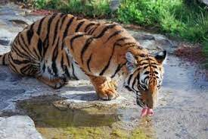
এসো আমরা কিছু ছবি দেখি
তোমরা কি অনুমান করতে পারছো আজ আমরা কি পড়ব

Slide 8
আজ আমরা পড়ব
জীবনের জন্য পানি

Slide 9
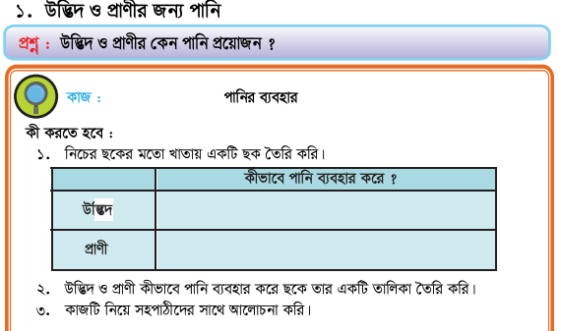
দলে বসে কাজটি করি

Slide 10
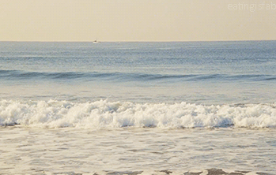
ছবিতে কি দেখতে পাচ্ছো?
আমাদের চারপাশ ঘিরে আছে পানি।পৃথিবীর উপরিভাগের চার ভাগের তিন ভাগই পানি।

Slide 11
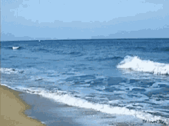
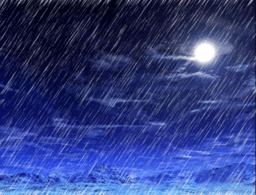
নিচের ছবি গুলোতে কী দেখতে পাচ্ছো?
তোমরা কি বলতে পারো,পানি আমরা কোন কোন উৎস থেকে পাই?

Slide 12
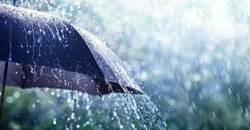
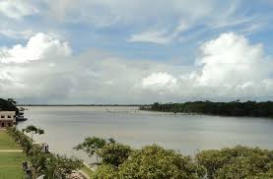
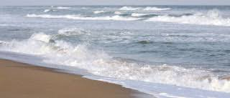
পানির প্রাকৃতিক উৎস
বৃষ্টি
নদী
সমুদ্র

Slide 13
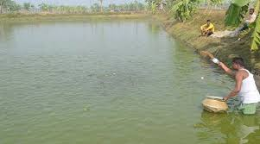
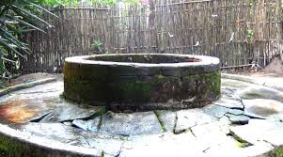
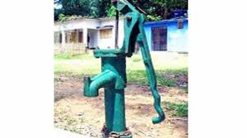
মানুষের তৈরি পানির উৎস
পুকুর
কূপ
নলকূপ
দিঘি,পুকুর,কূপ,নলকূপ মানুষের তৈরি পানির উৎস

Slide 14
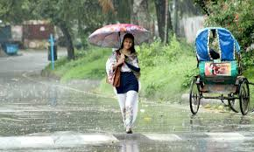
বৃষ্টির পানির প্রাকৃতিক উৎস।পানির আরও দুটি উৎসের নাম লিখ।

Slide 15
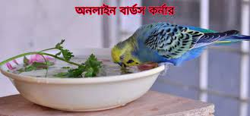
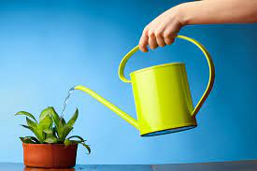
নিচের ছবি গুলো লক্ষ কর
বেঁচে থাকার জন্য প্রাণী ও উদ্ভিদের পানি অত্যন্ত প্রয়োজন।

Slide 16
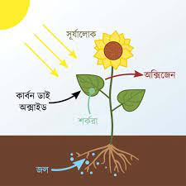
ভালোভাবে লক্ষ করো
উদ্ভিদের দেহে প্রায় ৯০ভাগ পানি।
উদ্ভিদের বেঁচে থাকার জন্য পানি প্রয়োজন

Slide 17
উদ্ভিদ খাদ্য তৈরিতে পানি ব্যবহার করে।
যেসব কারনে উদ্ভিদের পানি প্রয়োজন
পানি ছাড়া উদ্ভিদ মাটি থেকে পুষ্টি উপাদান শোষণ করতে পারে না।
প্রচন্ড গরমে পানি উদ্ভিদের দেহ শীতল করতে সাহায্য করে।
মাটি থেকে পুষ্টি উপাদান সংগ্রহ ও বিভিন্ন অংশে পরিবহনের জন্য।

Slide 18
জোড়ায় কাজ
উদ্ভিদের বেঁচে থাকার জন্য পানি কেন প্রয়োজন? ২টি বাক্য লিখ।

Slide 19
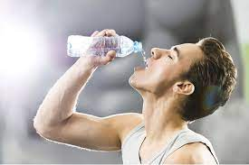
পানি ছাড়া কোন প্রাণি বেঁচে থাকতে পারে না
মানব দেহে ৬০-৭০ ভাগ পানি।

Slide 20
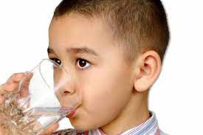
দেহের বিভিন্ন অংশে পুষ্টি উপাদান পরিবহনে সাহায্য করে।
খাদ্য পরিপাকে সাহায্য করে।
দেহে পুষ্টি উপাদান শোষণে সাহায্য করে।
দেহের স্বাভাবিক তাপমাত্রা বজায় রাখতে সাহায্য করে।

Slide 21
দলীয় কাজ
প্রাণীর বেঁচে থাকার জন্য পানি কেন প্রয়োজন?৪টি বাক্যে লিখ।
উদ্ভিদ দল
উদ্ভিদের বেঁচে থাকার জন্য পানি কেন প্রয়োজন?৪টি বাক্যে লিখ।
প্রাণি দল

Slide 22
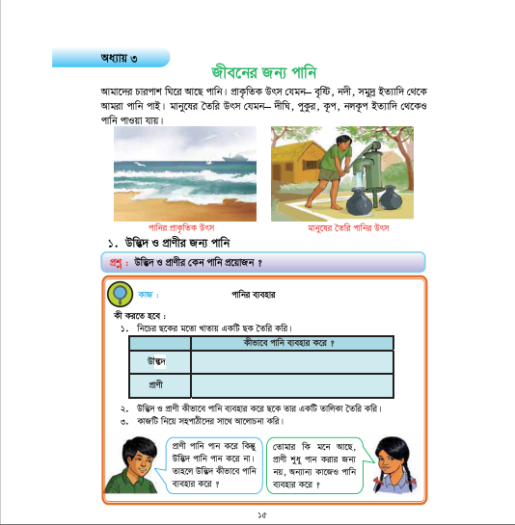
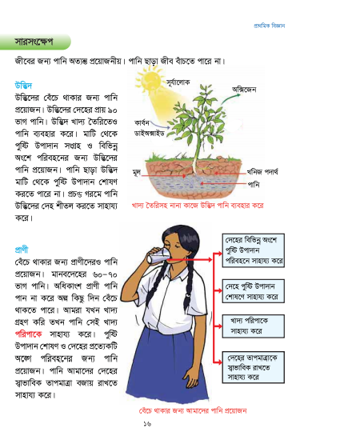
পাঠ্যবইয়ের ১৫ ও ১৬ পৃষ্ঠা দেখ এবং পড়

Slide 23
অল্প কথায় উত্তর দাও
১।মানব দেহে কত ভাগ পানি থাকে?
২।খাদ্য পরিপাকে পানি কি হিসেবে কাজ করে?
৩। উদ্ভিদ কিভাবে পানি গ্রহণ করে?
৪।উদ্ভিদের দেহে শতকরা কতভাগ পানি থাকে?

Slide 24
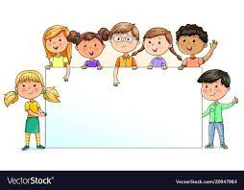
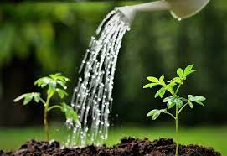
পরিকল্পিত কাজ
পানির দুটি উৎসের নাম লিখ।উদ্ভিদের পানি কেন প্রয়োজন তা ৪টি বাক্যে লিখ।

Slide 25
সবাই ভালো থেকো।আল্লাহ হাফেজ

